Slide 1

Soutenance Projet 7 : "Implémenter un modèle de scoring"

Slide 2
Sommaire
Problématique
Les données
Sélection du modèle
Modèle retenu
Présentation API / Dashboard

Slide 3
I. Problématique
Data scientist pour la société 'Prêt à dépenser' qui propose des crédits à la consommation pour des personnes aillant peu ou pas d'historique de prêt.
La société souhaite développer un modèle de scoring de la probabilité de défaut de paiement pour étayer la décision d'accorder ou non un prêt à un potentiel client en s'appuyant sur des sources de données variées.
Souhaitant incarner des valeurs de transparences vis à vis de la décision d'octroi de crédit pour leurs clients, elle souhaite également développer un dashboard interactif pour leurs chargés de relation client.
Notre Mission :
Élaborer un modèle de scoring sur la probabilité de défaut de paiement d'un client et l'implémenter via une API.
Construire un dashboard interactif pour les chargés de relation client afin d'interpréter le résultat du modèle, d'améliorer leur connaissance client et de proposer aux clients la consultation de leurs données personnelles.

Slide 4
I. Problématique
Démarche de travail :
→ Analyse rapide des données disponibles.
→ Récupérer les données qui nous intéresses et le post-traiter via un kernel disponible sur kaggle.
→ Entraîner plusieurs modèles de classification binaire et choisir le meilleur.
→ Créer une fonction coût métier et optimiser notre modèle retenu.
→ Interpréter les résultats de notre modèle.
→ Exporter notre modèle final et l'implémenter dans une API.
→ Créer le dashboard interactif qui fait appel à l'API et permets l’interprétation du résultat ainsi que des visualisations avec les données clients .
→ Deployer l'API et le Dashboard sur le web.

Slide 5
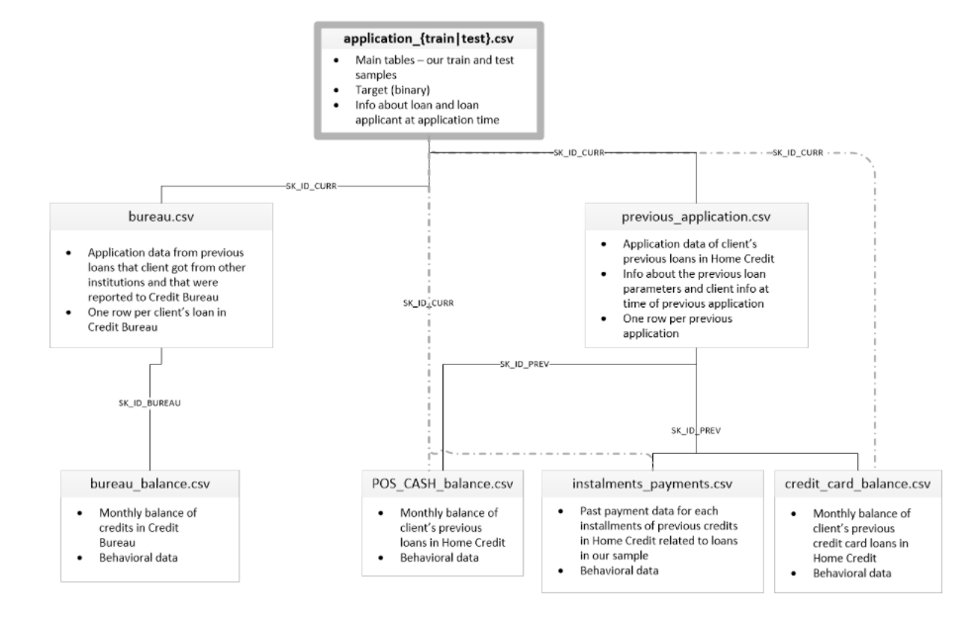
II. Les données
Données disponibles sur kaggle via l'adresse :
https://www.kaggle.com/c/home-credit-default-risk/data
7 fichiers .CSV :

Slide 6
II. Les données
Analyse rapide tu fichier 'application_train.csv' :
→ Les données ont un déséquilibre dans les classes de données à prédire .
→ Seulement 8% des données concernent des clients en défaut de remboursement.

Slide 7
II. Les données
Post-traitement des données:
→ Utilisation du kernel : https://www.kaggle.com/willkoehrsen/start-here-a-gentle-introduction
→ Feature engineering effectué par le kernel :
- Diviser ou soustraire les caractéristiques importantes pour obtenir des taux (comme la rente et le revenu).
- Dans le fichier bureau.csv: créer des fonctionnalités spécifiques pour les crédits actifs et les crédits fermés.
- Dans le fichier previous_applications.csv: créer des fonctionnalités spécifiques pour les applications approuvées et refusées.
- One-Hot-Encoding pour les variables catégorielles à l'exception des variables à deux catégories (binaires) avec du Label-Encoding dans le fichier 'application_train.csv'.
- Toutes les tables sont jointes à l'aide de la clé SK_ID_CURR (sauf bureau_balance.csv)

Slide 8
II. Les données
Post-traitement des données:
→ Modification du kernel pour récupérer un seul ficher en sortie : 'Home_credit_risk_data_modeling.csv'
→ Au final :
- Remplacement des valeurs 'inf' par min et max des colonnes.
- Imputation des 'NaN' par la moyenne ou la valeur la plus fréquente suivant la catégorie de la feature.
- Normalisation des données avec 'Standard scaler'.
- 795 features interprétables.
- 307507 lignes clients (index : SK_ID_CURR)

Slide 9
III. Sélection du modèle
Mise en place de la modélisation:
→ Pour des raisons de temps calcul utilisation de 5% de nos données
→ Utilisation de la librairie imblearn pour effectuer du sur-échantillonnage (SMOTE) et du sous-échantillonnage(RUS) pour palier le déséquilibre.
→ Train_Test_Split des données (80%/20%): Train / Test
→ Plusieurs modèle testés :
- Dummy Classifier ('most_frequent') : baseline
- Logistic Regression Classifier
- Kneighbors Classifier
- Random Forest Classifier
- XGBoost Classifier
- LGBM Classifier
→ Utilisation d'un RandomSearchCV (5 folds / 10 itérations) avec comme fonction d'optimisation le score 'AUC'

Slide 10
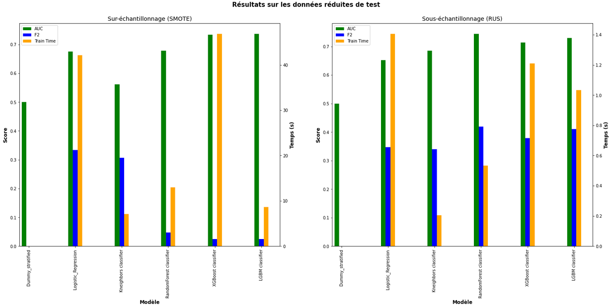
III. Sélection du modèle
Premier résultats sur le jeu de test:
→ Choix du modèle sur 3 métriques : AUC / F2 score / temps d'entraînement.
→ Rappel:
Dans notre problèmatique on s'intéresse surtout aux Faux négatifs!
Precision = VraisPositifs / (VraisPositifs + FauxPositifs)
Recall = VraisPositifs / (VraisPositifs + FauxNegatifs)
F2 = ((1 + 2²) * Precision * Recall) / (2² * Precision + Recall)
→ Sélection du RandomForest et LGBM avec données sous-échantillonnées

Slide 11
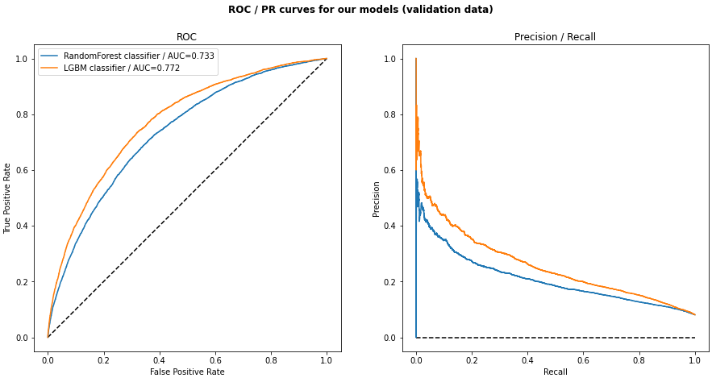
III. Sélection du modèle
Départage sur toutes nos données:
→ Utilisation de notre jeux complet avec sous-échantillonage(RUS)
→ Même split que précédement (80%/20%) : Train 246005 lignes / Test 61502 lignes
→ RandomSearchCV avec optimisation sur 'AUC'
→ Résultats sur le jeu de test :
→ On retient finalement le modèle LGBM
→ Hyperparamètres :
- n_estimators = 60
- max_depth = 7
- learning_rate = 0.1
- random_state= 4

Slide 12
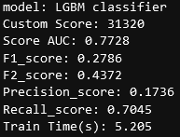
IV. Modèle retenu
Création d'une fonction coût métier :
→ L'idée de cette fonction est de capter un maximum de faux négatifs qui coûtes de l'argent à la société tout en prenant en compte (avec un poids moins important) les faux positifs qui potentiellement rapporteraient de l'argent.
On affine l'optimisation du modèle retenu :
→ Utilisation de notre jeux complet avec sous-échantillonage (RUS)
→ Utilisation d'un GrideSearchCV (5 folds) avec cette fois-ci comme fonction coût notre fonction coût.
→ Résultats jeu de test :
fonction_coût = (nb_faux_positifs + 10 x nb_faux_négatifs)
→ Hyperparamètres :
- n_estimators = 62
- max_depth = 7
- learning_rate = 0.1
- random_state= 4

Slide 13
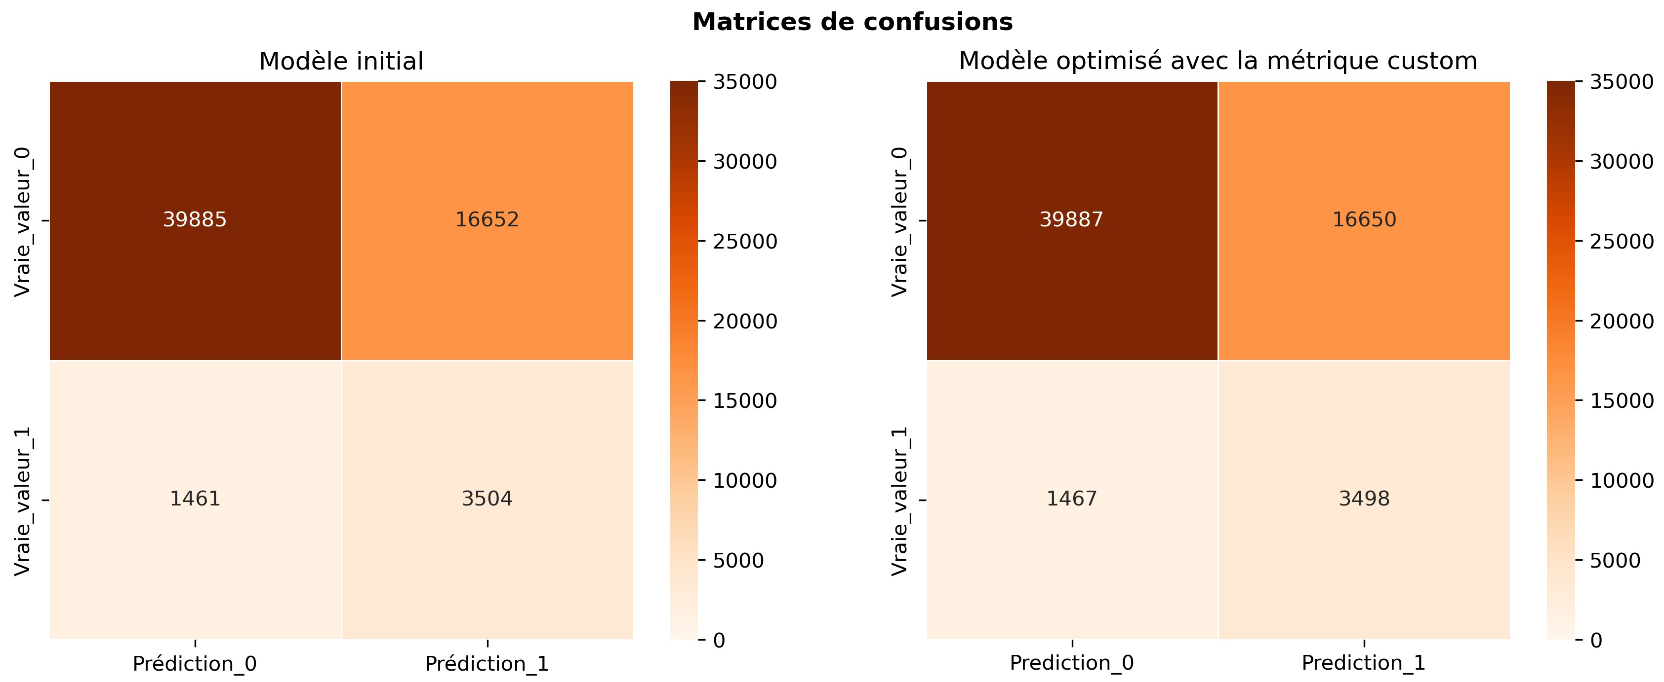
IV. Modèle retenu
Résultats sur les données de test, comparaison des matrices de confusion :
TN
FP
FN
TP

Slide 14

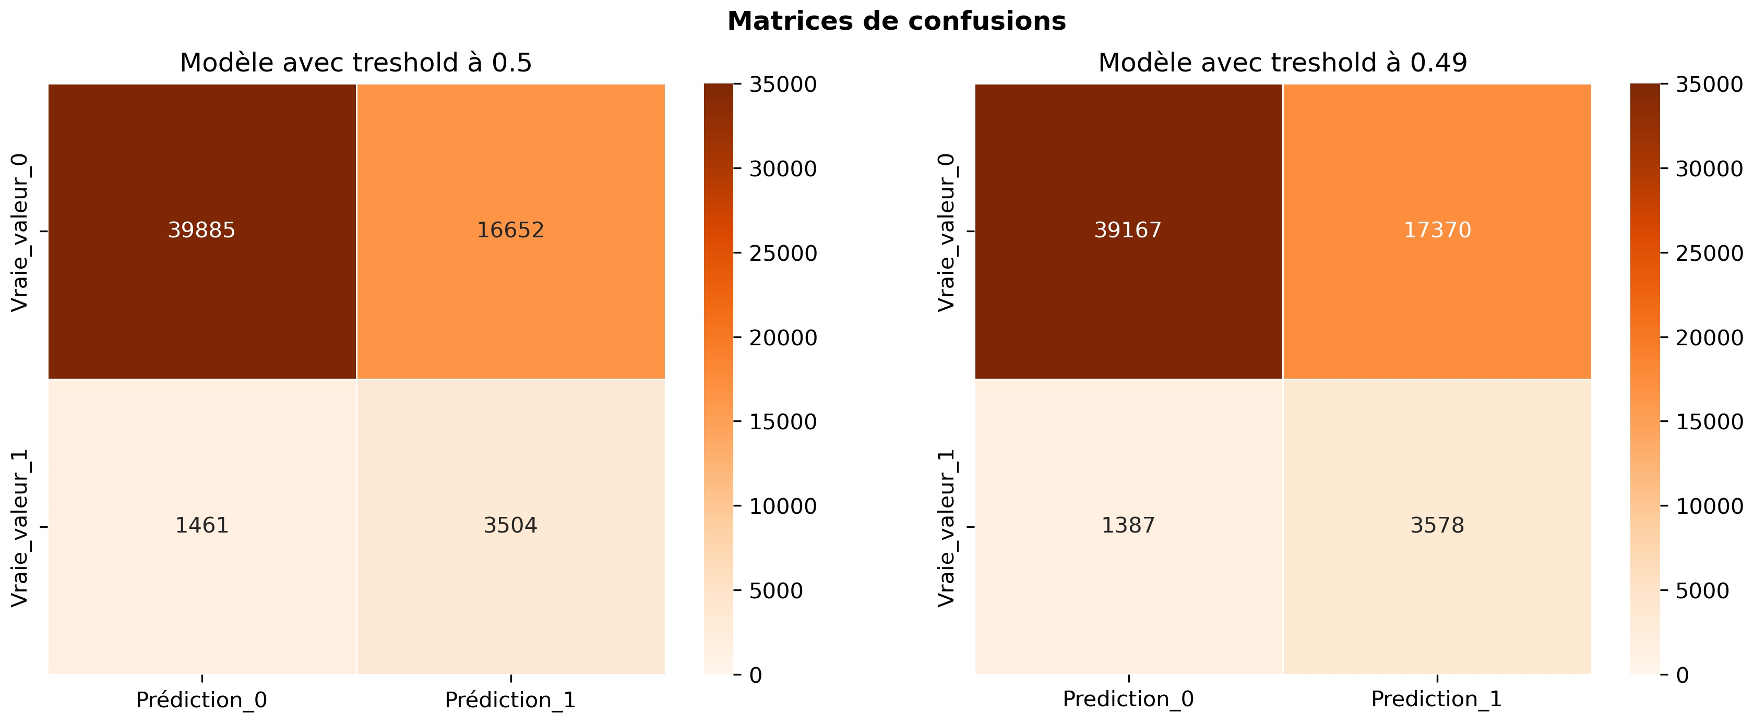
IV. Modèle retenu
Optimisation du seuil de décision :
→ Faire varier le seuil d'appartenance à la classe de refus (par défaut à 0.5) pour trouver le meilleur compromis avec notre fonction coût.
→ Résultats :
→ On fixe le seuil à 0.49. Le compromis sur les Faux Positifs se fera en discussion avec les conseillers clients.

Slide 15
IV. Présentation API/Dashbaord
API et Dahsboard on été déployés sur Heroku :
→ L'API a été développé avec Flask :
  https://api-home-risk-oc-7.herokuapp.com/
→ Le Dahsboard s'est fait sous Streamlit :
  https://dashboard-strl-home-risk-oc-7.herokuapp.com/
→ Architecture de la solution :
Envoi d'une requête avec id client : SK_ID_CURR
API
- test_sample_data_home_risk.csv
- lgbm_home_risk_model.pkl
DASHBOARD
- test_sample_data_home_risk.csv
- shap_tree_explainer_lgbm_model.pkl
- std_scaler_home_risk.pkl
Calcul puis renvoi de la probabilité de remboursement de prêt pour l'id client reçu

Slide 16
Merci pour votre attention !
Questions ?

